Slide 1
Complete Binary Tree
George Albadr

Slide 2
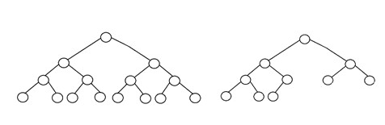
Complete Binary Tree
Es otro árbol específico en donde se encuentran 3 niveles llenos con nodos, excepto por el nivel más bajo del tree.(En el nivel más bajo de este binary tree se hace a que todo nodo tienda hacia la izquierda y que el hijo derecho no debería tener hijos.)

Slide 3
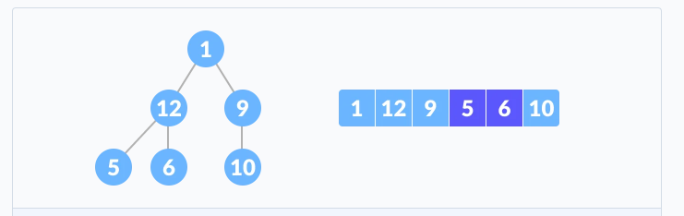
¿Cómo se hace?
Entonces se empieza con el primer elemento que se quiera crear para tener un primer nodo raíz, luego se pone el segundo elemento como el hijo izquierdo del primer nodo raíz más, el tercer elemento como el hijo derecho y se repite este paso hasta llegar al último elemento.(Con preferencia al lado izquierdo)

Slide 4
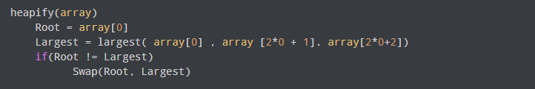
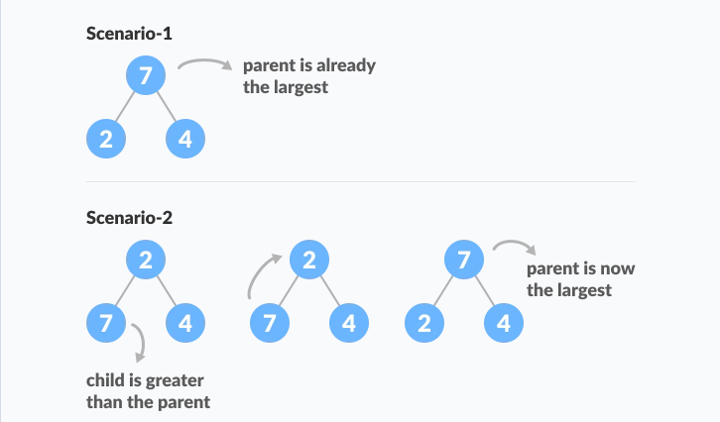
Aplicaciones.
Heap Sort Data Structure: Este algoritmo consiste en almacenar todos los elementos del vector a ordenar en un (heap), y luego extraer el nodo que queda como nodo raíz en sucesivas iteraciones obteniendo el conjunto ordenado.

Slide 5
